Slide 1
Comment anticiper les risques associés au développement d’un projet et favoriser une meilleure intégration de celui-ci dans son milieu en réalisant une étude d’impact volontaire par enjeu?
Le cas du projet d’usine de production d’hydroxyde de lithium à Bécancour
Marie-Eve Martin
Julie Dontigny
Benoît Gagnon
Directrice de projets
Transfert Environnement et Société
Directrice régionale des services en Environnement et Développement Durable pour l’est du Canada
HATCH
Conseiller sénior en environnement
HATCH

Slide 2
La demande pour les véhicules électriques en constante augmentation
Augmentation de 578 % de 2018 à 2022
170 592 véhicules électriques en 2022
1,6 millions de véhicules électriques pour la fin de 2030
Fin de la vente de véhicules automobiles et de camions légers à essence à partir de 2035

Slide 3
Un projet intégré de production de lithium au Québec
Comment sera accueilli le projet par la population et la communauté autochtone locale?
Quels sont les enjeux auxquels s’expose le projet en s’implantant à Bécancour?
Y a-t-il des chances que le projet échoue en raison de son acceptabilité sociale?
Comment se positionner comme agent catalyseur de concertation dans le milieu?
Whabouchi
Montréal
Bécancour

Slide 4
Évaluation environnementale et sociale Pourquoi choisir l’approche par enjeux?
Réflexion globale et transparente sur le projet (contexte volontaire de la démarche)
Cibler la discussion autour des préoccupations que le projet soulève parmi les parties prenantes
Approche efficace et bien coordonnée avec le projet (transition vers l’ingénierie détaillée)
Faciliter la prise de décision quant aux choix des mesures d’atténuation
Rapport d’étude synthèse et « convivial » à lire
Démontrer une rigueur méthodologique
Approche alignée avec le « Guide sur la méthode d’analyse des impacts structurée par enjeux » (MELCC, 2021)
Démarche itérative pour identifier les enjeux et les composantes de l’environnement (CVEs) liées
9 enjeux, 16 CVEs
9 enjeux
16 CVEs
Revue documentaire
Études
sectorielles
Ateliers

Slide 5
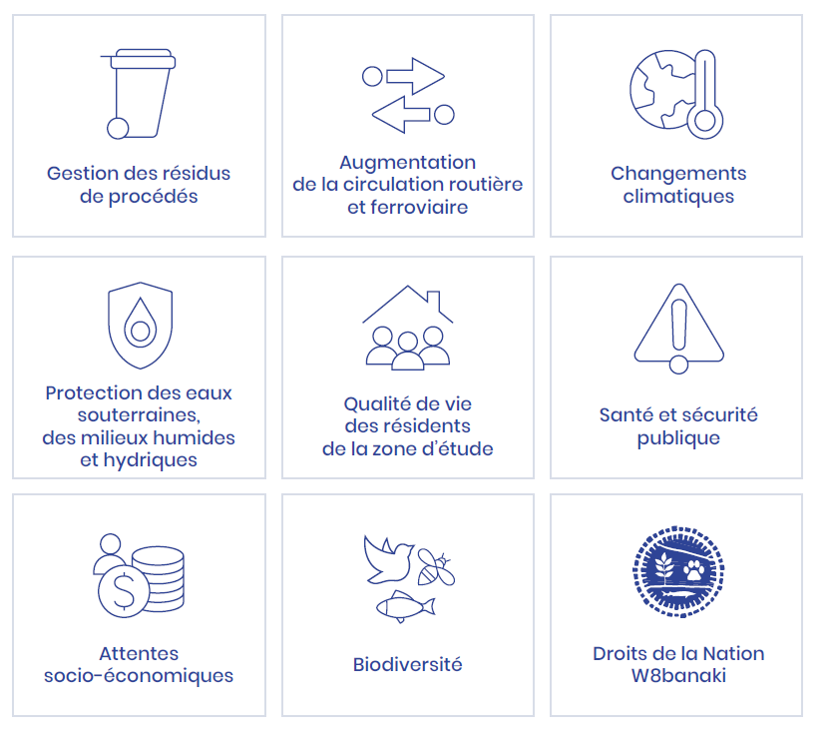
L’approche par enjeu pour alléger le processus d’étude d’impact
9 enjeux
16 CVEs
Approche par enjeux est plus intégratrice (multi-dimensionnelle)
Complexité au niveau de l’analyse
Chaque enjeu est appuyé généralement par plusieurs CVEs
La même CVE peut s’appliquer à plus d’un enjeu (ex. : qualité de l’air se retrouve dans 4 enjeux)
Confusion possible entre sources d’impact et enjeux
Gestion des résidus de procédés
Augmentation de la circulation routière
Équipe multidisciplinaire a travaillé dès le début de manière collaborative (ateliers, groupes de travail)
Économie circulaire
Environnement sonore
Gaz à effet de serre (GES)
Qualité des sols
Qualité des eaux de surface et souterraines
Milieux humides
Qualité de l’air
Qualité de vie et santé publique allochtone
Qualité de vie et santé publique autochtone
Utilisation du territoire
Paysage
Santé et sécurité des travailleurs
Économie régionale
Niveau de vie
Espèces fauniques et floristiques d’importance culturelle
Faune terrestre et aquatique
Qualité de l’air
Qualité de l’air
Qualité de l’air
Qualité de l’air

Slide 6
L’ÉIE classique et l’approche par enjeu : similitudes et différences
Éléments | ÉIE classique | Approche par enjeu
Définition des enjeux
Identification des CVE
Matrice d’interrelations entre éléments du milieu et sources d’impact
Matrice d’interrelations entre les CVEs et sources d’impact
Matrice d’évaluation des impacts
Description et inventaires exhaustifs du milieu
Description et inventaires ciblés du milieu
Évaluation des impacts par CVE
Synthèse des impacts par enjeu
Mesures d’atténuation courantes (phases travaux)

Slide 7
Exemple d’enjeu et des CVEs associées : qualité de vie des résidents
Qualité de vie des résidents de la zone d’étude
Qualité de l’air
Environnement sonore
Paysage
Qualité de vie et santé publique (allochtone et autochtone)
Utilisation du territoire
Enjeux | CVE
Enjeu #1 – Gestion des résidus de procédés | Économie circulaire
Enjeu #2 – Augmentation de la circulation routière et ferroviaire | Environnement sonore
Enjeu #3 – Changement climatique | Gaz à effet de serre (GES)
Enjeu #4 – Protection des eaux souterraines, des milieux humides et hydriques | Qualité des sols Qualité des eaux de surface et souterraines Milieux humides
Enjeu #5 – Qualité de vie des résidents de la zone d’étude | Qualité de l’air Qualité de vie et santé publique allochtone Qualité de vie et santé publique autochtone Utilisation du territoire Paysage
Enjeu #6 – Sécurité publique | Santé et sécurité des travailleurs
Enjeu #7 – Attentes socio-économiques | Économie régionale Niveau de vie
Enjeu #8 – Droit de la Nation W8banaki | Espèces fauniques et floristiques d’importance culturelle
Enjeu #9 – Biodiversité | Faune terrestre et aquatique

Slide 8
Exemple d’enjeu et des CVEs associées : augmentation de la circulation
Augmentation de la circulation routière et ferroviaire
GES
Utilisation du territoire
Environnement sonore
Qualité de vie et santé publique (allochtone)
Qualité de l’air
Faune
Qualité de vie et santé publique (autochtone)
Enjeux | CVE
Enjeu #1 – Gestion des résidus de procédés | Économie circulaire
Enjeu #2 – Augmentation de la circulation routière et ferroviaire | Environnement sonore
Enjeu #3 – Changement climatique | Gaz à effet de serre (GES)
Enjeu #4 – Protection des eaux souterraines, des milieux humides et hydriques | Qualité des sols Qualité des eaux de surface et souterraines Milieux humides
Enjeu #5 – Qualité de vie des résidents de la zone d’étude | Qualité de l’air Qualité de vie et santé publique allochtone Qualité de vie et santé publique autochtone Utilisation du territoire Paysage
Enjeu #6 – Sécurité publique | Santé et sécurité des travailleurs
Enjeu #7 – Attentes socio-économiques | Économie régionale Niveau de vie
Enjeu #8 – Droit de la Nation W8banaki | Espèces fauniques et floristiques d’importance culturelle
Enjeu #9 – Biodiversité | Faune terrestre et aquatique

Slide 9
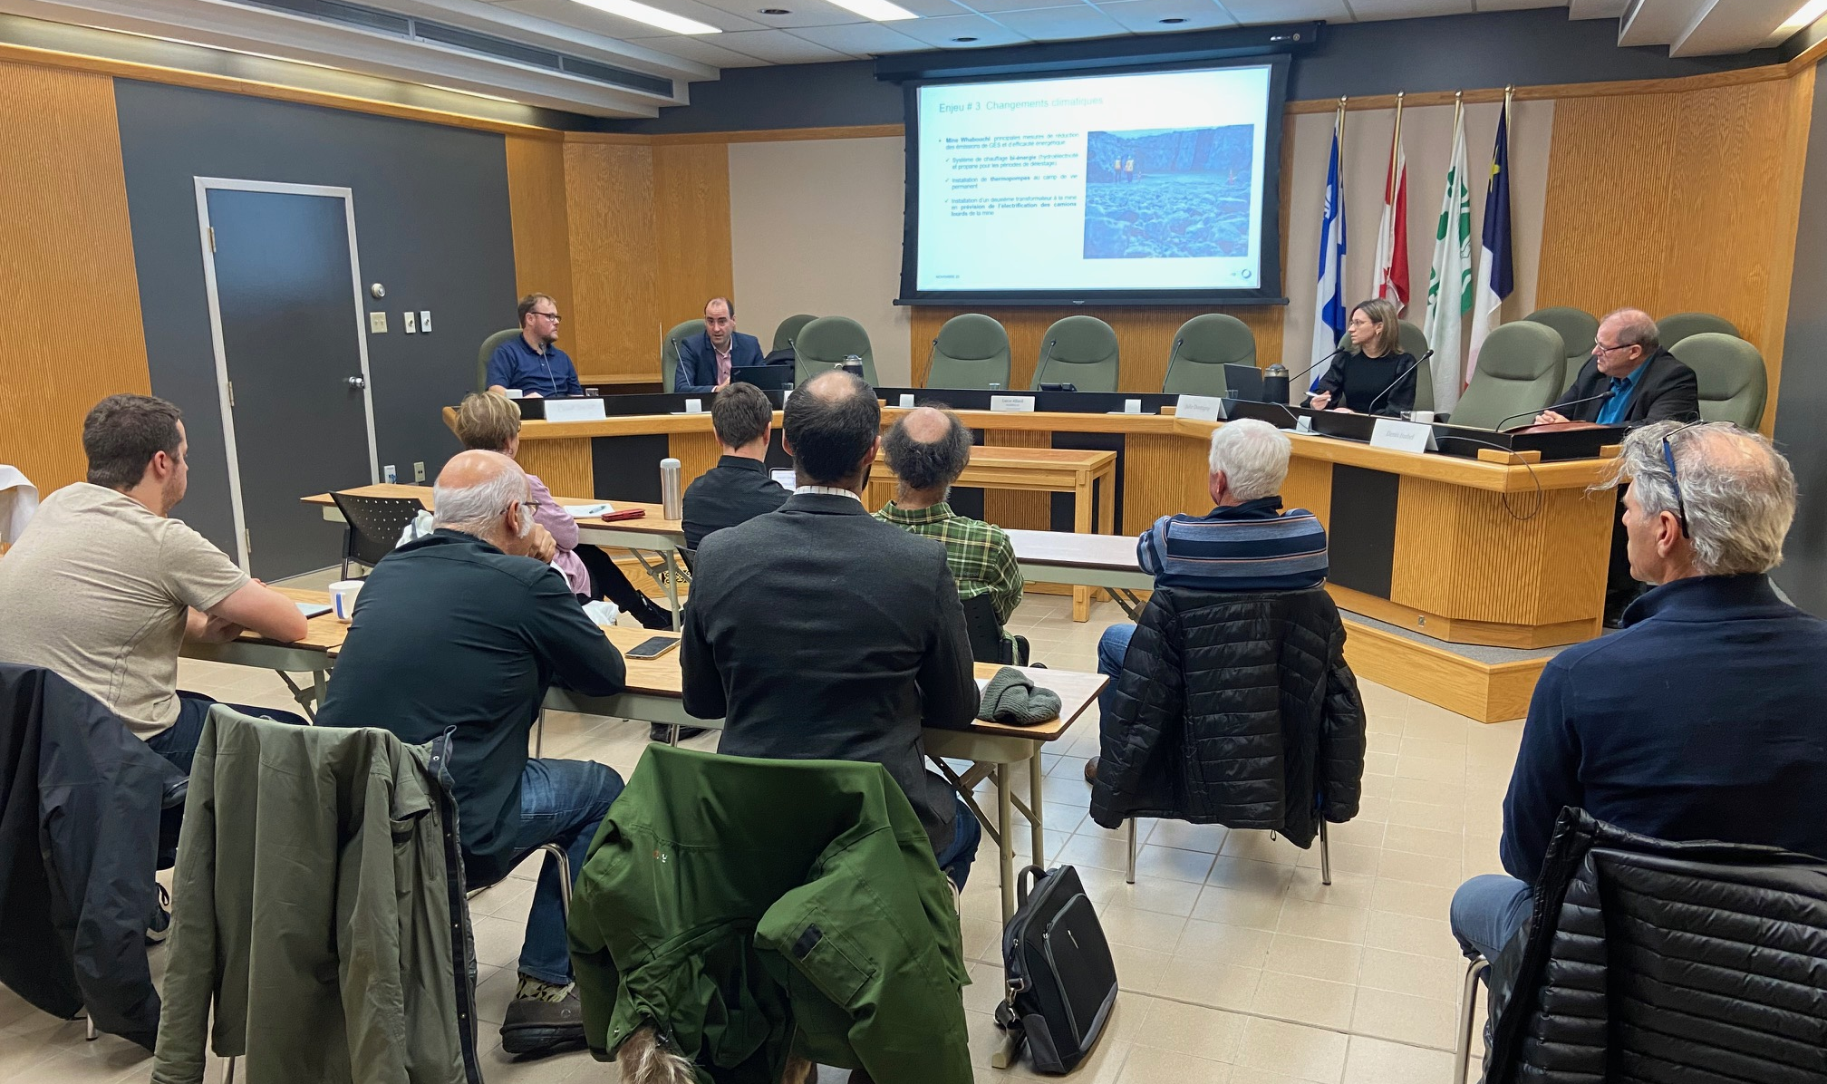
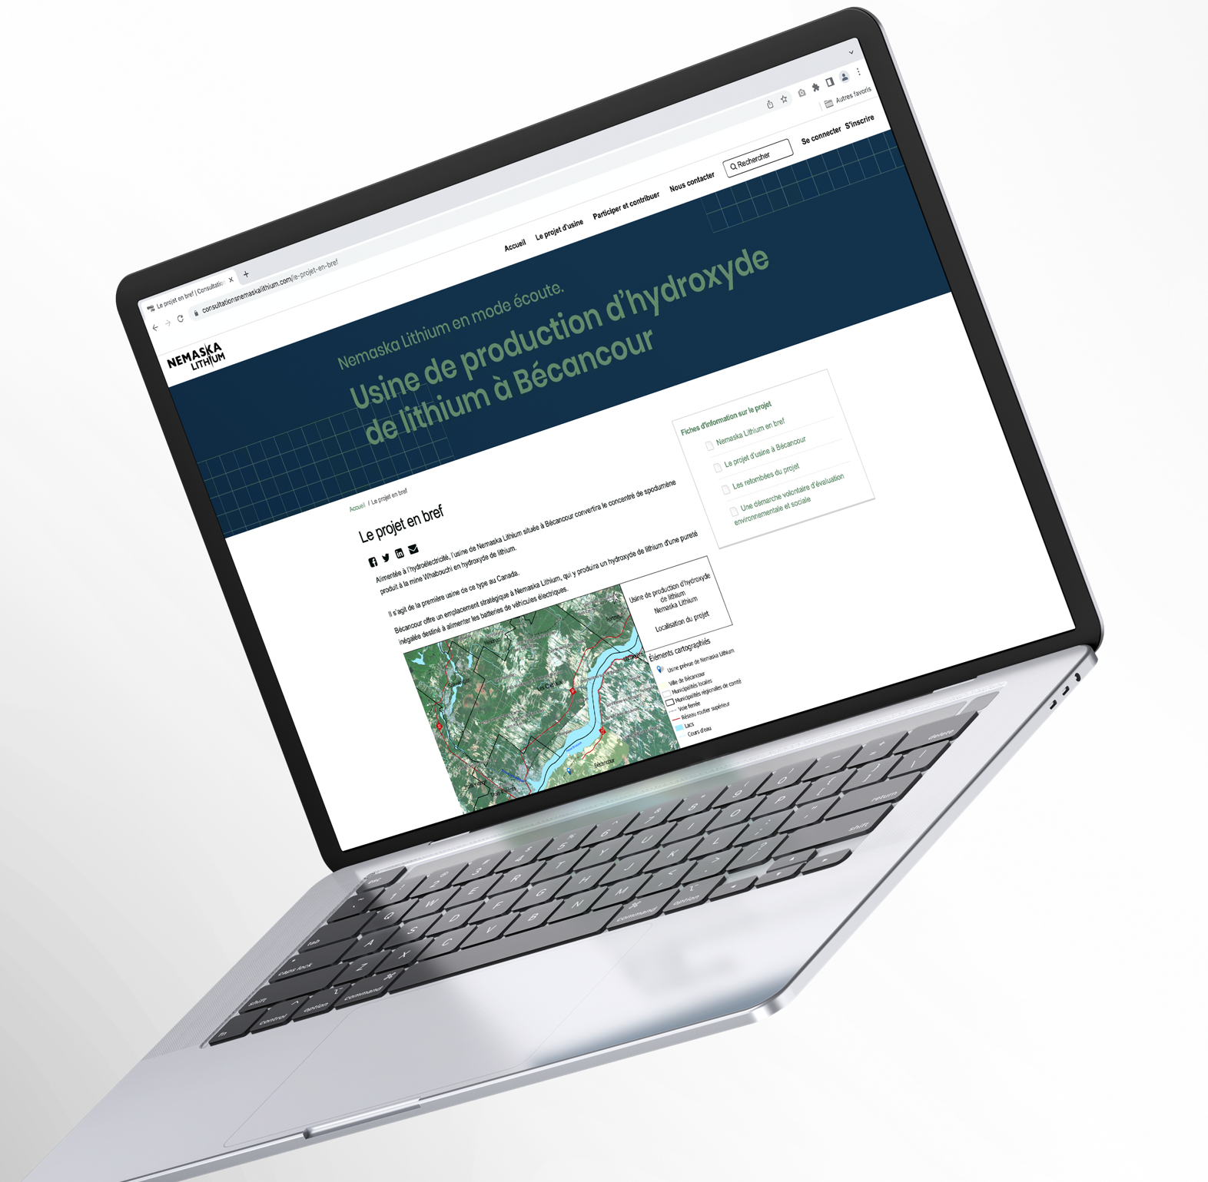
Les facteurs de succès de la démarche de participation publique
Avoir offert diverses occasions de contribuer à l’ÉES, à des publics variés, à différentes étapes de l’avancement du projet.
Avoir laissé les attentes et les besoins des publics teinter le processus de consultation et d’élaboration de l’ÉES.
Avoir favorisé la collaboration au sein de l’équipe de projet du promoteur et de ses consultants.
consultationsnemaskalithium.com

Slide 10
Contributions au projet d’usine provenant de la participation publique
Composantes de projet bonifiées
Conception du site pour maintenir les bandes riveraines
Localisation des activités ferroviaires et du stockage des conteneurs en fond de cour
Aménagement paysager intégrant des essences végétales culturellement valorisées
Sélection d’un site d’enfouissement à proximité de l’usine (4 km) pour la disposition des résidus de procédé
Intégration harmonieuse du projet dans son milieu
Engagements ou mesures adaptés aux besoins exprimés
Ouverture à soutenir des initiatives locales pour l’augmentation de places en services de garde
Réservation à l’avance des logements pour la période de construction prévenant la pression sur l’hébergement court terme
Coordination avec les établissements d’enseignement régionaux pour offrir de la formation ciblée sur les besoins de main-d’œuvre
Collaborer avec le GCNWA et son Programme d’aide à la gestion des urgences (PAGU) pour l’élaboration du programme des mesures d’urgence de l’usine
Atténuation des risques de réalisation

Slide 11
Leçons apprises de la démarche volontaire par enjeux
Cette démarche permet de distinguer le processus réglementaire du processus d’évaluation environnementale.
Rend l’échéancier de réalisation de l’évaluation environnementale plus flexible.
La démarche a permis de soutenir une réflexion globale avec les acteurs économiques et communautaires, a favorisé les échanges avec les parties prenantes et généré une concertation auprès des acteurs régionaux.
La reconnaissance par Nemaska Lithium de l’enjeu sur les Droits de la Nation W8banaki a permis de raffermir la relation entre les parties.
Attention à la confusion possible entre Enjeux, CVE et sources d’impact.
Rappel
Importance d’impliquer plusieurs experts, les parties prenantes et les Premières Nations tôt dans la démarche d’étude et de consultation publique.

Slide 12
MERCI

